Slide 1
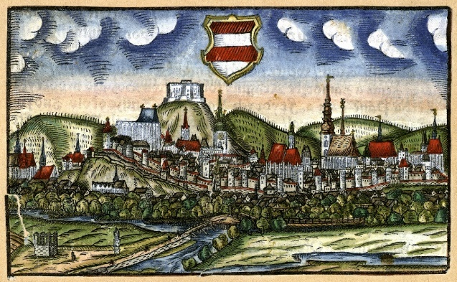
Výtvarná kultura Brna
I/1. Urbanistický vývoj a nejvýznamnější umělecké památky

Slide 2
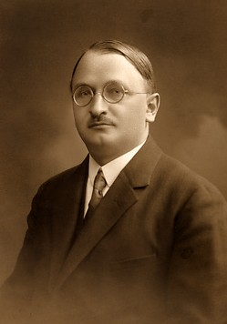
Zdroje poučení (1)
Eugen DOSTÁL, Umělecké památky Brna. Praha 1928. (první česká monografie)
„Gotické nebo barokní Brno neexistuje, najdeme jen jednotlivé gotické, renesanční a barokní památky, zasazené do celkového obrazu města druhé polovice XIX. a začátku XX. století.“ (s. 7)
Brno je „poněkud suchopárné, uměleckými památkami jen poskrovně vybavené“. (s. 8)

Slide 3
Zdroje poučení (2)
Cecílie Hálová-Jahodová, Brno. Stavební a umělecký vývoj města. Praha 1947.
Iloš CRHONEK et alii, Brno v architektuře a výtvarném umění. Brno 1981.
Bohumil SAMEK – Karel Otto Hrubý, Brno. Proměny města. Brno 1982.
Dějiny českého výtvarného umění, díl 1 (Praha 1984) – díl 6. (Praha 2007).
Karel Kuča, Památky Brna. Brno 1991.
Bohumil Samek, Umělecké památky Moravy a Slezska, sv. 1. (A-I). Praha 1994.
Karel Kuča, Brno. Vývoj města, předměstí a připojených vesnic. Praha – Brno 2000.
Pavel ZATLOUKAL, Brněnská architektura 1815 – 1915. Průvodce. Brno 2006.

Slide 4
Zdroje poučení (3)
Brno – Architektura 1918–1939. Brno 2014; Brno – Architektura 1945–1990. Brno 2009; Brno – Architektura 1990–2008. Brno 2008.
Jiří KROUPA (ed.), Dějiny Brna, díl 7., Uměleckohistorické památky. Historické jádro. Brno 2015.
Encyklopedie dějin města Brna
https://encyklopedie.brna.cz/home-mmb/
MonumNet (Národní památkový ústav)
https://www.pamatkovykatalog.cz/
Brněnský architektonický manuál (stavby z let 1918–1989, označení na chodníku)
https://www.bam.brno.cz/
Turistické informační centrum, TIC Brno
https://ticbrno.cz/

Slide 5
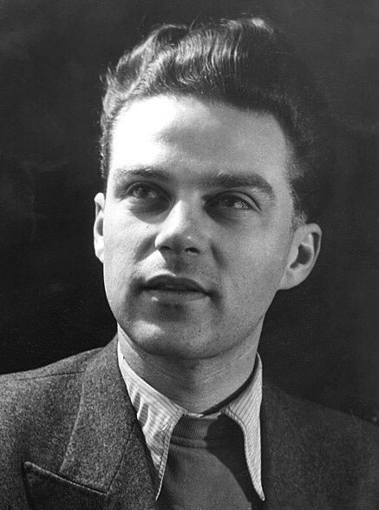
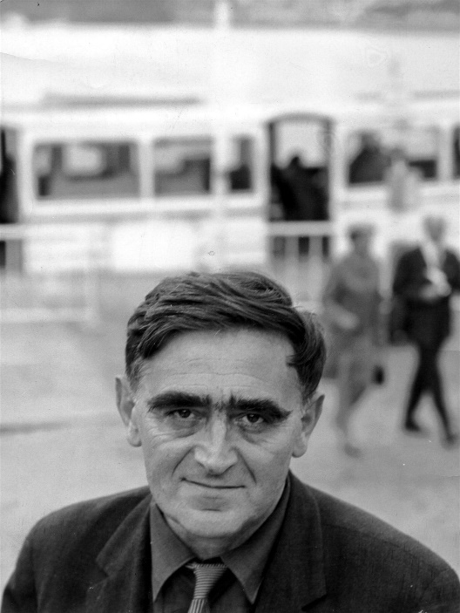
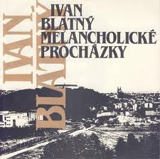
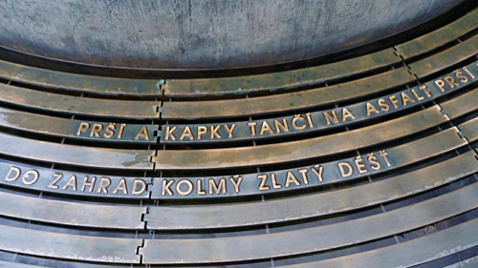
Zdroje poučení (4)
Muzeum města Brna a další muzea a galerie
http://www.spilberk.cz/
Brno poetické
https://www.brnopoeticke.cz/
Obrazové publikace, pohlednice atd.

Slide 6
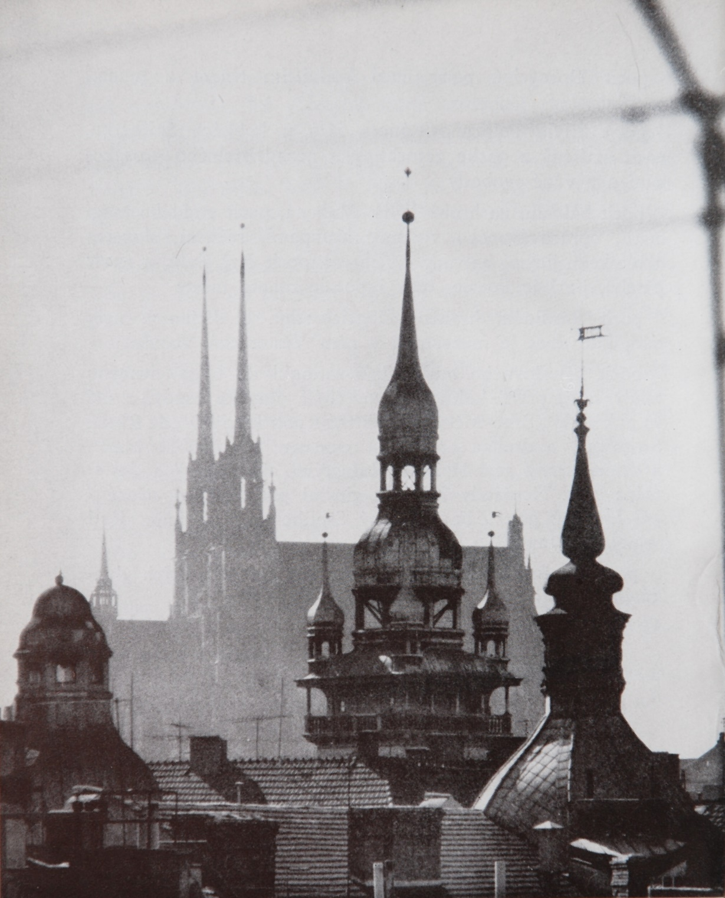
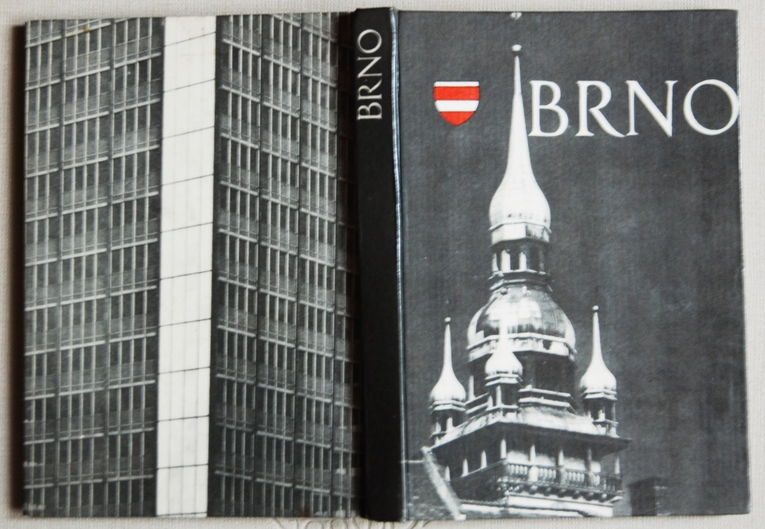
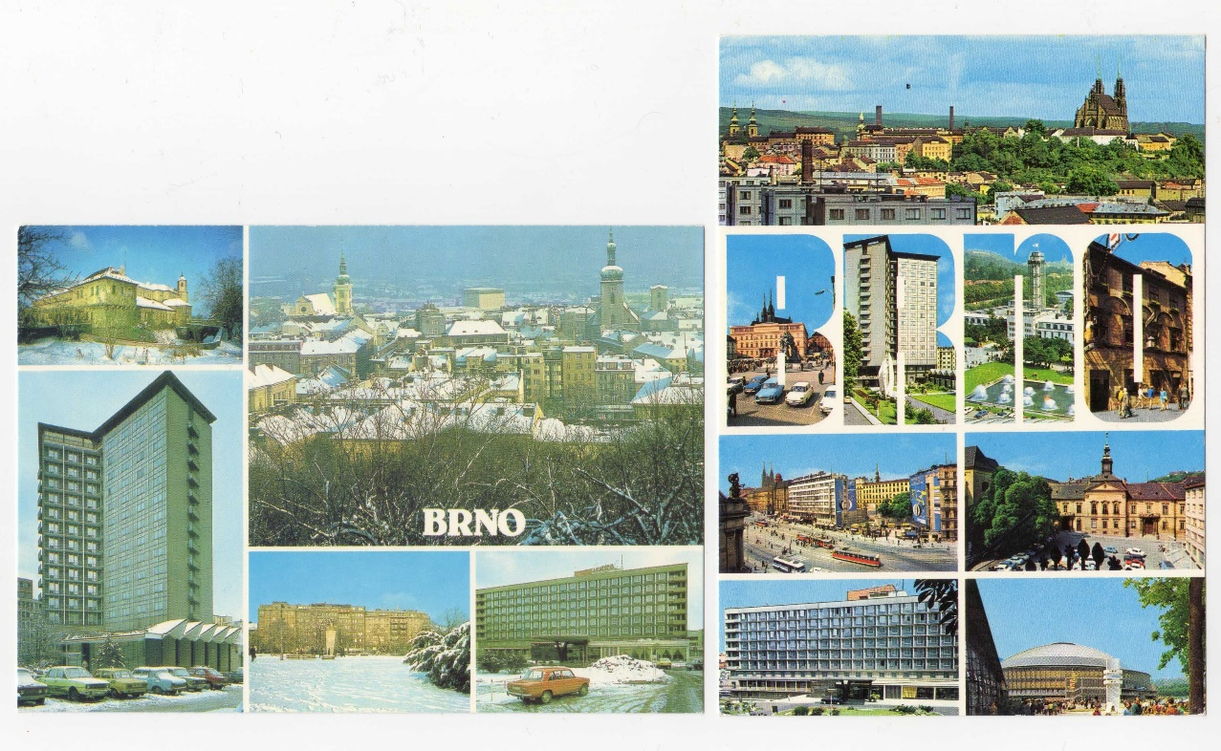

Slide 7
Brno ve středověku
kolem 1000 - vystavěna rotunda na Starém Brně (archeologicky zkoumána 1977)
1021–1034 - založen hrad Brno na ostrohu nad vodou, patrně u řeky Svratky na Starém Brně, 1054 se stal sídlem údělného knížete
1104 – ves Komárov darována třebíčským benediktinům, kteří zde založili proboštství
před 1209 – založen klášter premonstrátů v Zábrdovicích
70. léta 12. století – první moravský markrabě Konrád Ota založil kostel na Petrově
1222 – první zmínka o hradu Veveří
2. čtvrtina 13. století – vybudován hrad Špilberk, 1278 se tam konal krajský sněm moravských stavů
1243 – král Václav I. udělil Brnu městská privilegia, město se rozvíjelo už od počátku 13. století
1296 – založena kolegiátní kapitula se sídlem na Petrově
1323 – královna-vdova Eliška Rejčka založila na Starém Brně klášter cisterciaček
1349 – město se stalo trvalým sídlem moravských markrabat – do 1411
1350 – markrabě Jan Jindřich založil klášter augustiniánů-eremitů
1375 – markrabě Jan Jindřich vydal zakládací listinu kláštera kartuziánů v Králově Poli
1410 – markrabě Jošt (+ 1411) byl zvolen římským králem
1428, 1430 – město neúspěšně obléhala husitská vojska
1451 – založení františkánského kláštera pod vlivem mise sv. Jana Kapistránského
1454 – z Brna i dalších královských měst byli vypovězeni Židé

Slide 8
Brno od raného novověku do 70. let 19. století
1550 – zřízena první pošta na Orlí ulici
1560 – hrad Špilberk, původně zeměpanský, se stal majetkem města (do 1621)
1570 – do města bylo uvedeno Tovaryšstvo Ježíšovo
1641 – Brno se de facto stalo jediným hlavním městem Moravy (de iure až 1782)
1645 – město neúspěšně obléhala několikanásobná přesila švédských vojsk (předtím 1643)
1736 – slavnostní korunovace milostného obrazu Panny Marie u augustiniánů
1742 – neúspěšné tažení pruských vojsk k Brnu
1763 – založena první textilní manufaktura
1777 – papežskou bulou bylo založeno brněnské biskupství
1809 – Napoleon dal pobořit vnější opevnění hradu Špilberku
1818 – založeno Františkovo muzeum (nyní Moravské zemské)
1839 – zahájen provoz železnice na trati z Vídně do Brna
1847 – vydán první regulační plán na rozšíření města
1850 – k Brnu bylo připojeno 29 předměstských obcí
1873 – založeno Vysoké učení technické (německé) a Uměleckoprůmyslové muzeum (1961 součást Moravské galerie)

Slide 9
Brno od 80. let 19. století do konce 20. století
1881-82 – zavedeno elektrické osvětlení městského divadla (nyní Mahenova)
1884 – zavedena parní pouliční dráha (1900 elektrizována)
1897 – zbudována městská elektrárna
1899 – založeno české Vysoké učení technické
1905 – Královo Pole povýšeno na město
1912 – Husovice povýšeny na město
1918 – založena Vysoká škola zvěrolékařská
1919 – vzniklo tzv. Velké Brno, založena Masarykova universita a Vysoká škola zemědělská
1928 – Výstava soudobé kultury v Československu, otevření brněnského výstaviště
1945 – osvobození Brna od nacistické nadvlády, jež trvala od 1939, sovětskými a rumunskými vojsky, poškození hlavně nálety
1948 – po komunistickém puči Brno pozbylo statut zemského hlavního města, zůstalo jen krajským městem
1958-90 – na okrajích města stavěna panelová sídliště
1959 – zahájen Mezinárodní strojírenský veletrh, pořádaný každoročně v září
1989 – centrum města bylo vyhlášeno městskou památkovou rezervací
1990 – první svobodné volby po 42 letech totalitní vlády, obnova demokratické samosprávy Brna

Slide 10
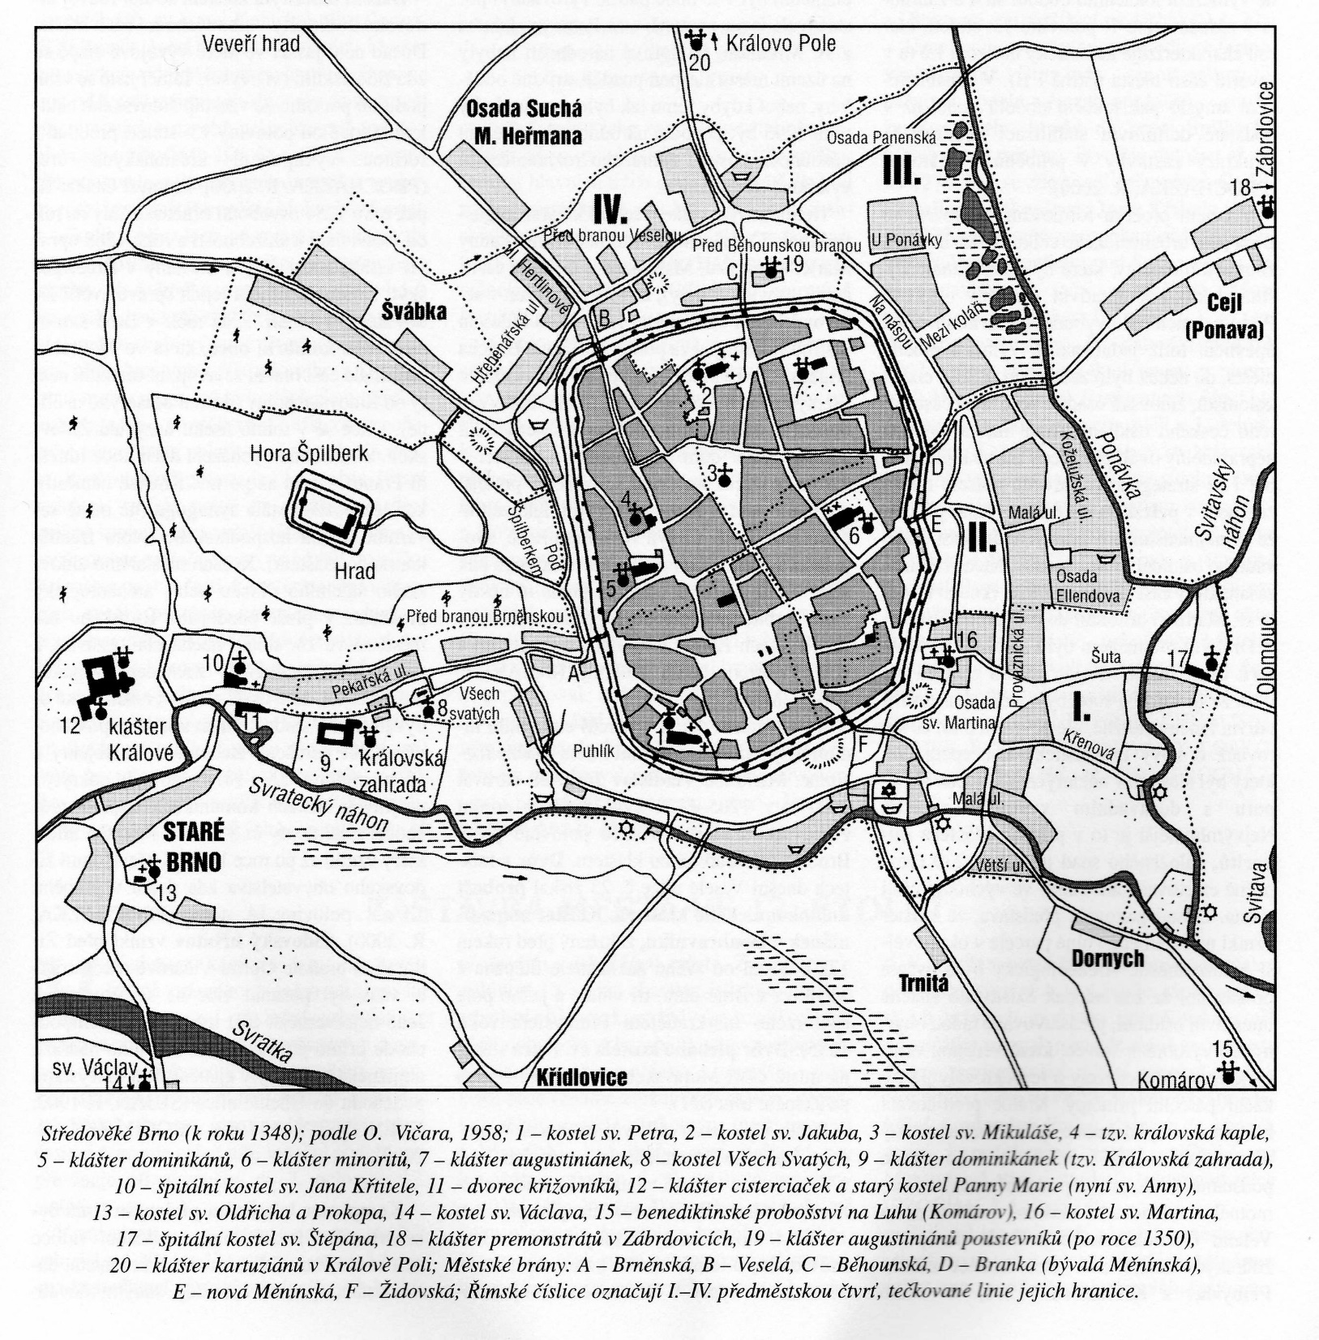
Urbanistický vývoj Brna
Vyobrazení převzata z publikace:
Karel Kuča, Brno. Vývoj města, předměstí a připojených vesnic. Praha – Brno 2000.
Počet obyvatel
R. 1389 – 8.400 v 999 domech (v hradbách)
1791 – 9.807 v 717 domech (dtto)
1850 – po připojení 29 předměstských obcí 49.460
1910 – 125.737, z toho 81.617 německé a 41.943 české národnosti
1919 – Velké Brno, rozšířené o 2 města a 21 vesnic, mělo 221.758 obyvatel
2020 (1. ledna) – 381.346

Slide 11
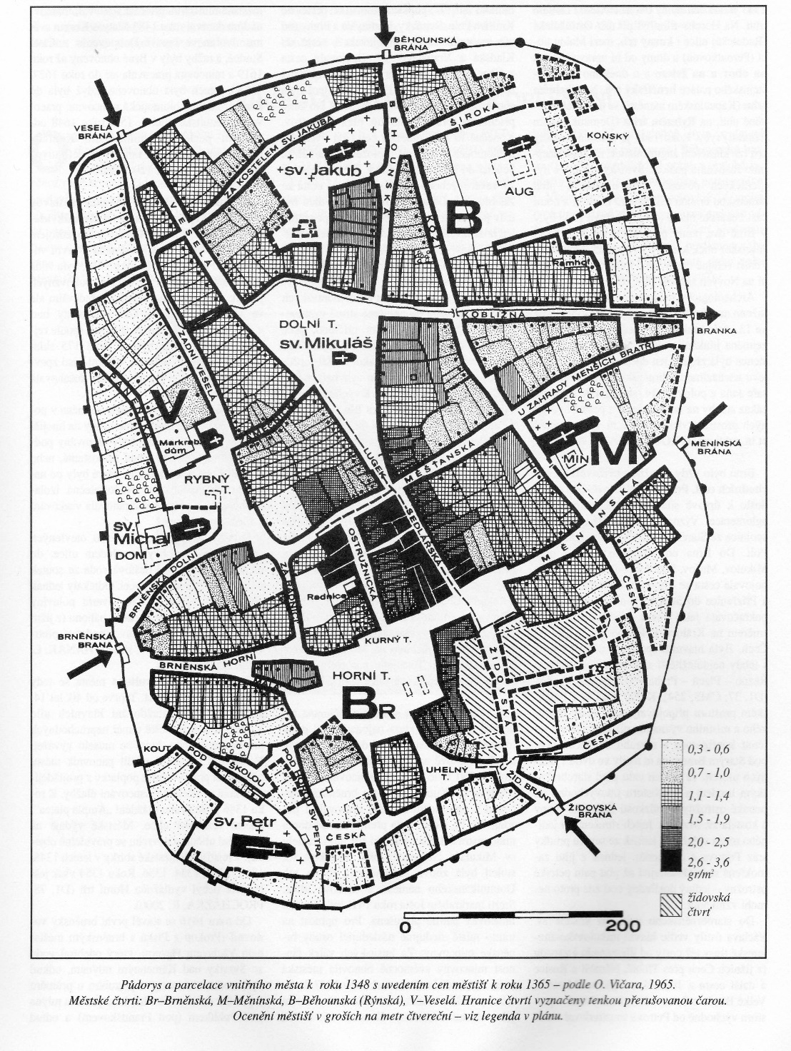
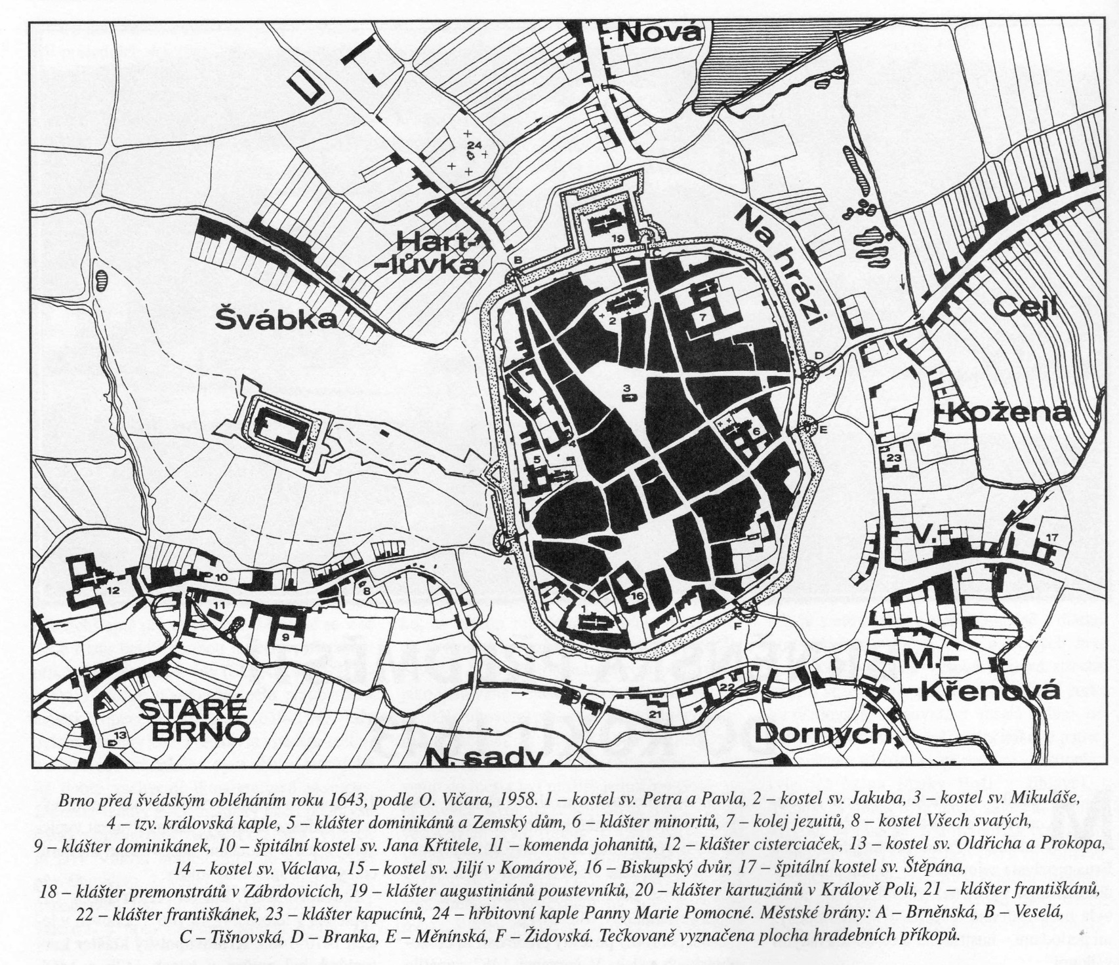

Slide 12
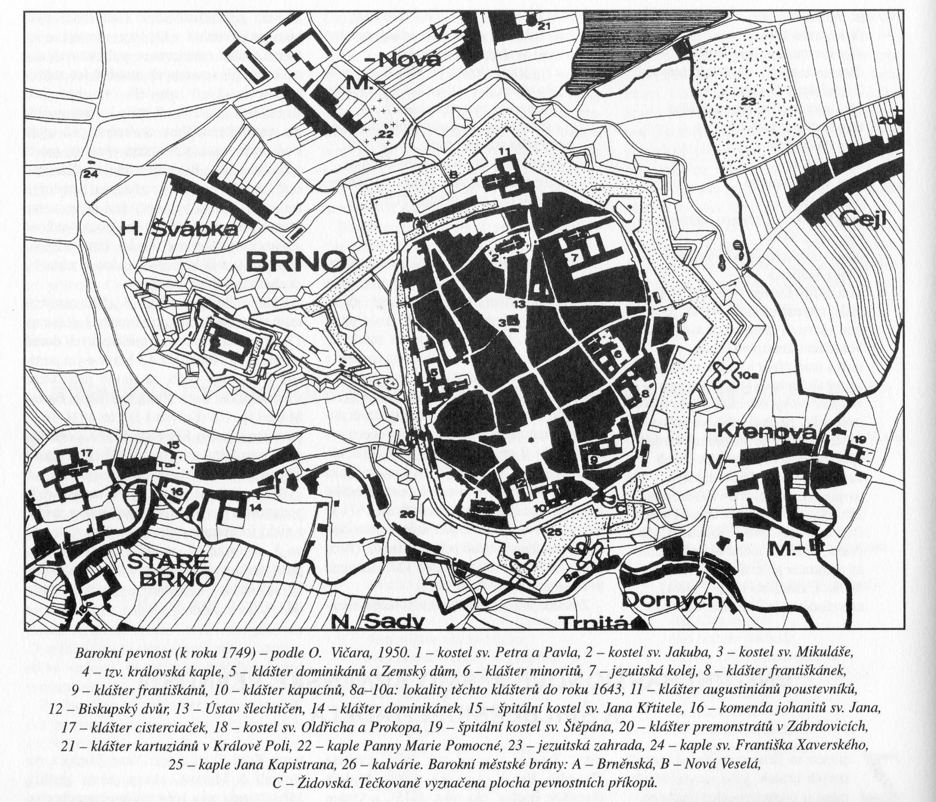

Slide 13
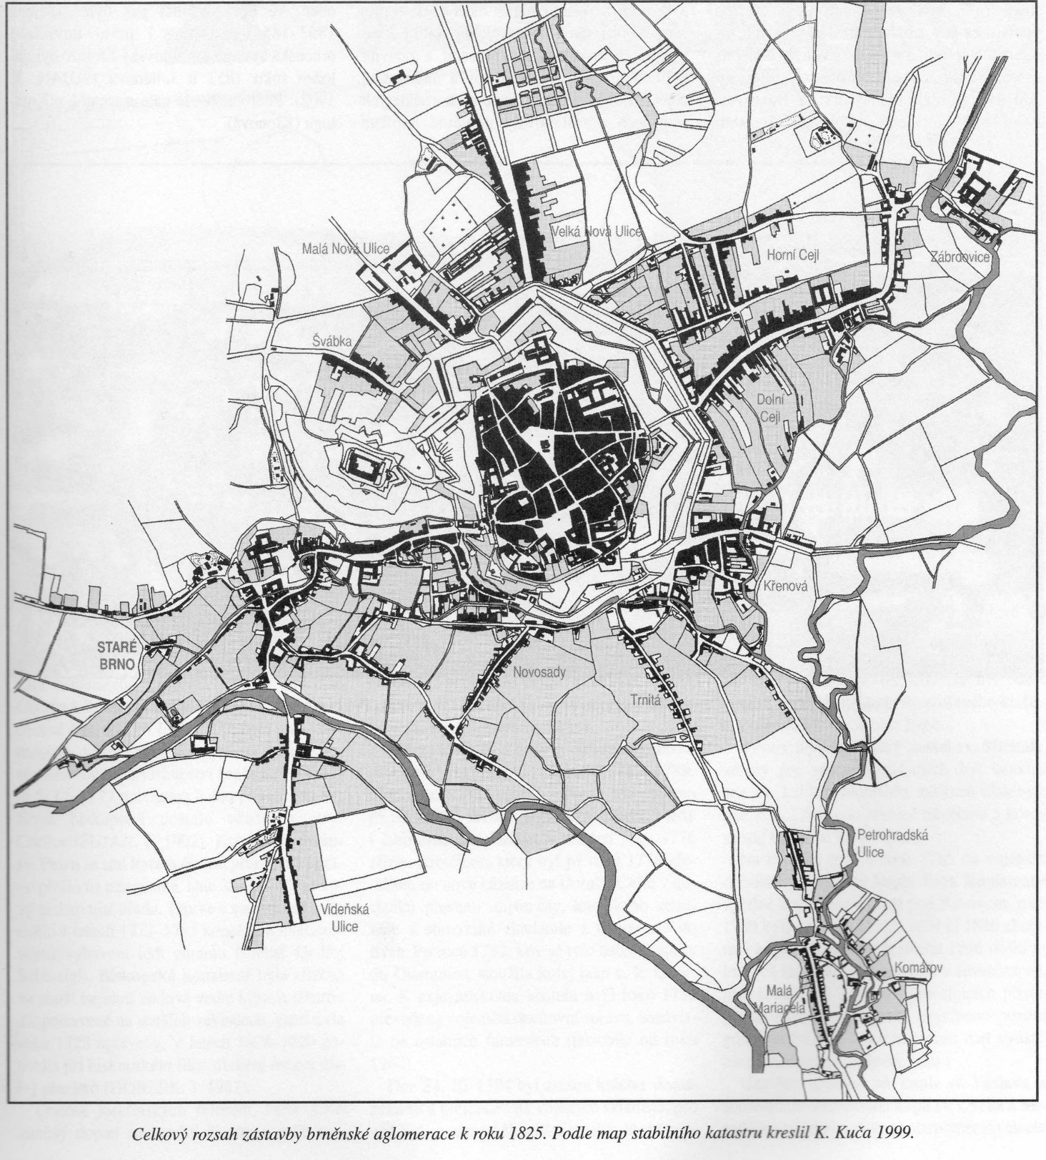
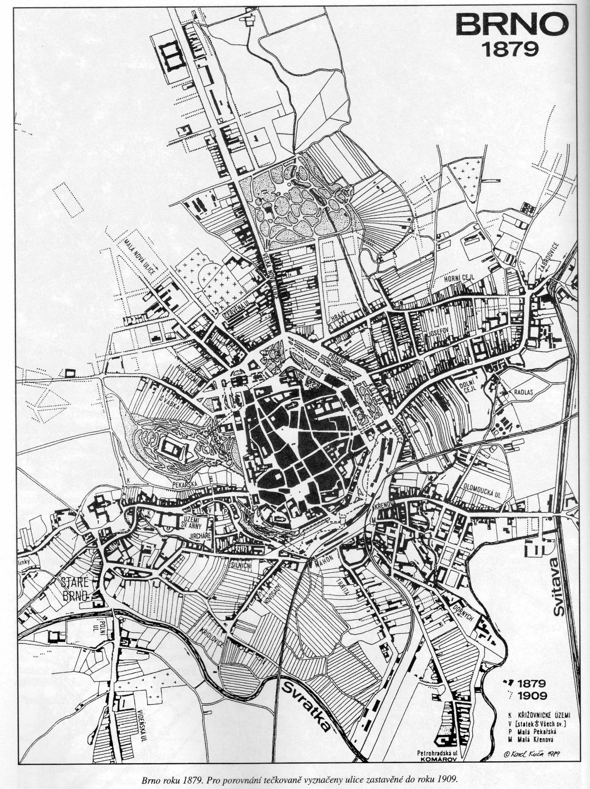

Slide 14
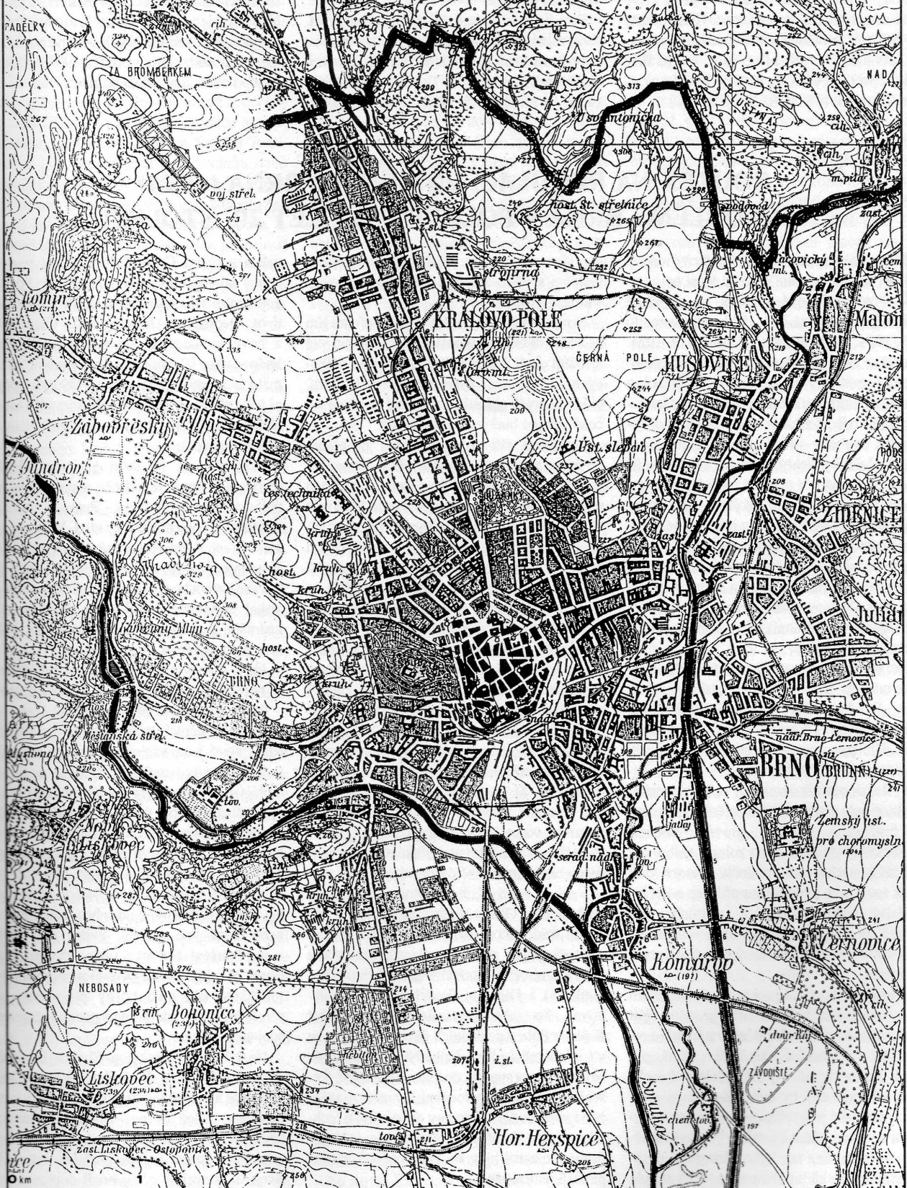
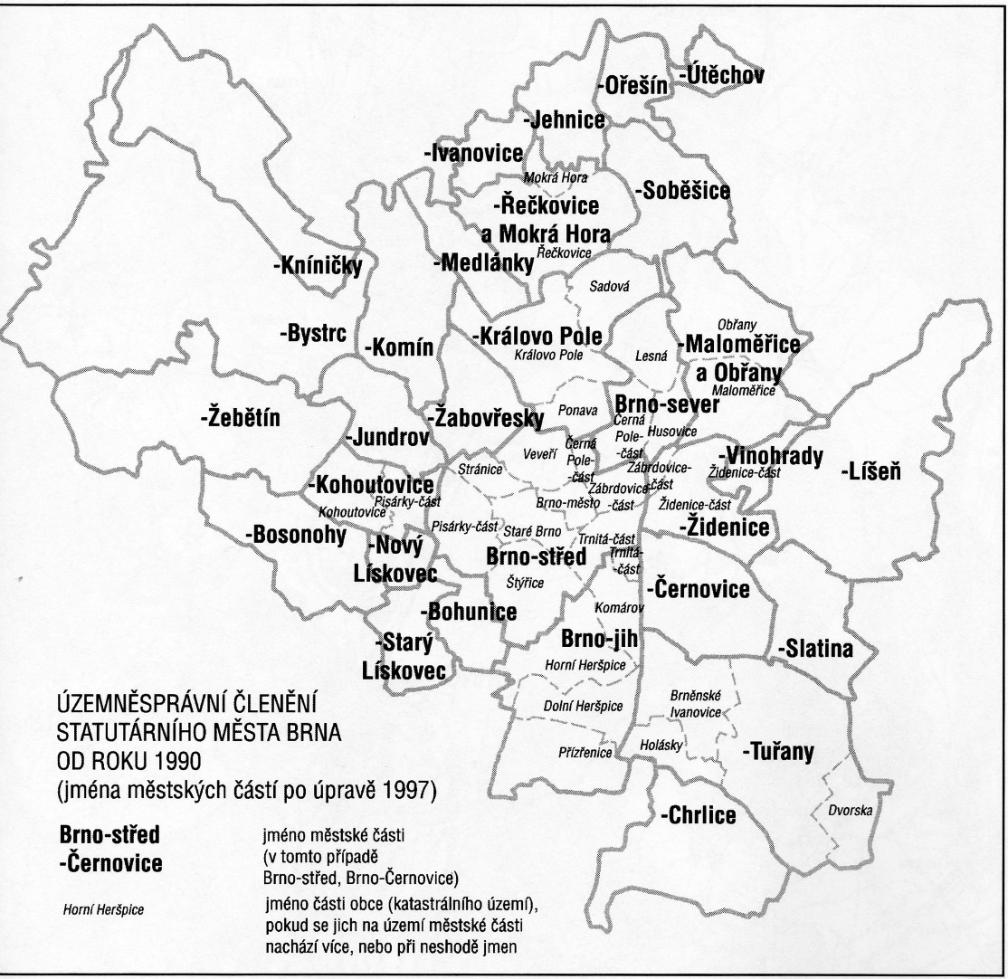
Vlevo: Město Brno (Velké Brno) roku 1920 na reambulované mapě III. vojenského mapování

Slide 15
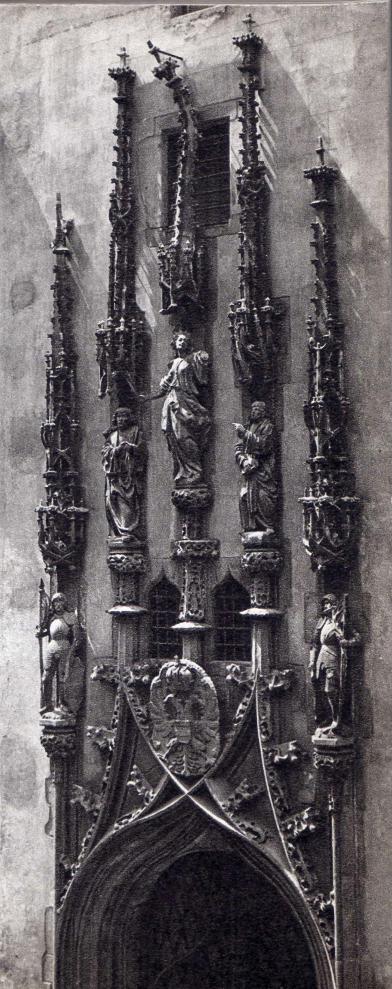
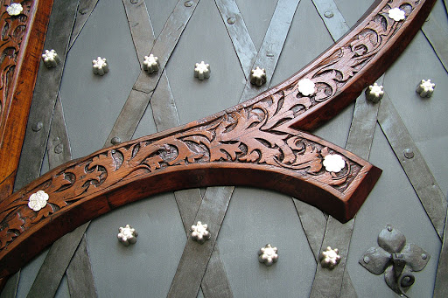
Nejvýznamnější památky Brna (1/1)
***
B. Samek, Umělecké památky Moravy a Slezska, sv. 1. (A-I). Praha 1994.
nejstarší část Staré radnice – raně gotický dům s hranolovou věží a obydlím ve stavební čáře Radnické ulice
pozdně gotický portál Staré radnice od Antona Pilgrama z let 1510-1511 a v něm osazená dvoukřídlá vrata „nepochybně navržená A. Pilgramem“

Slide 16
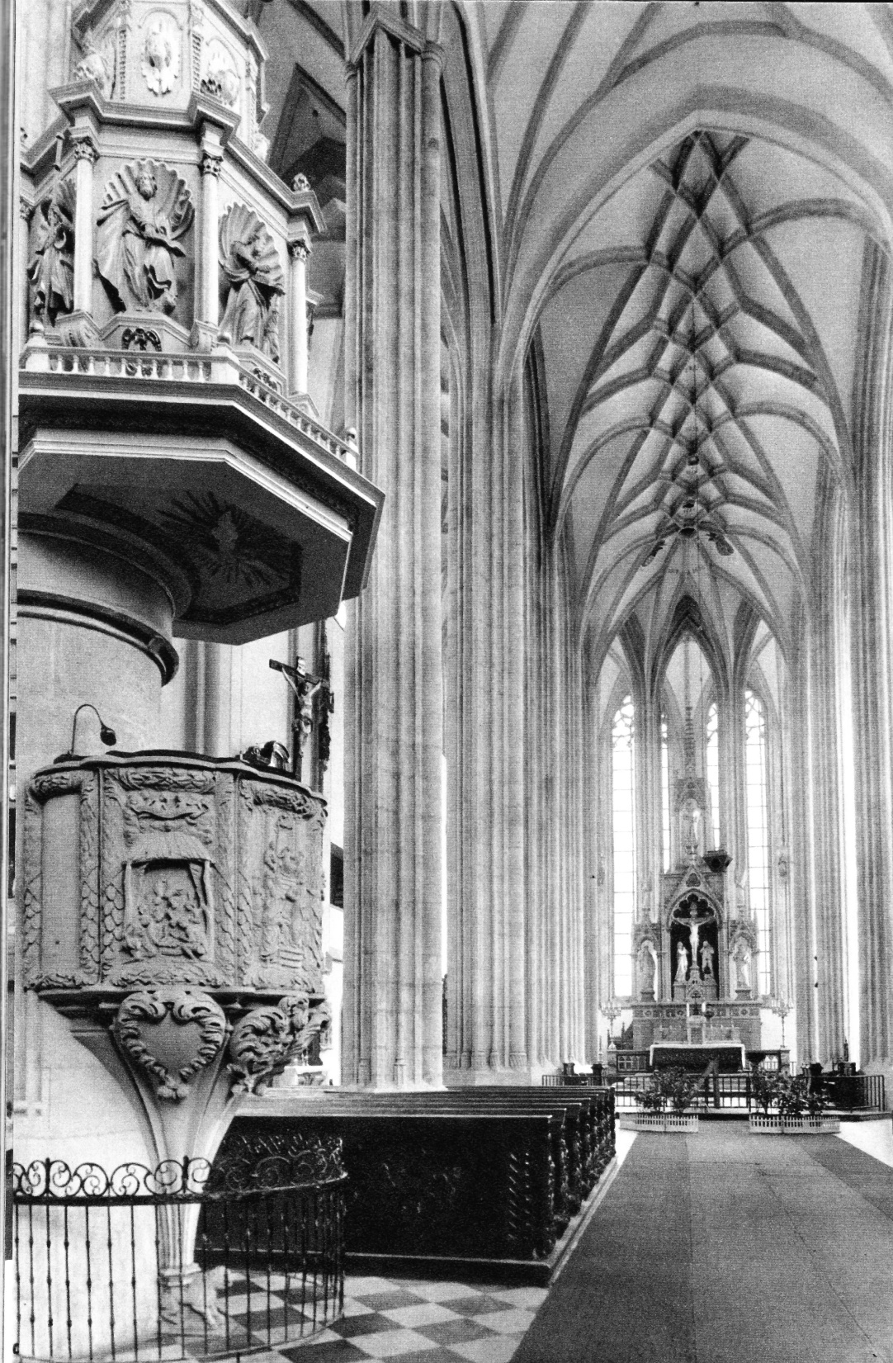
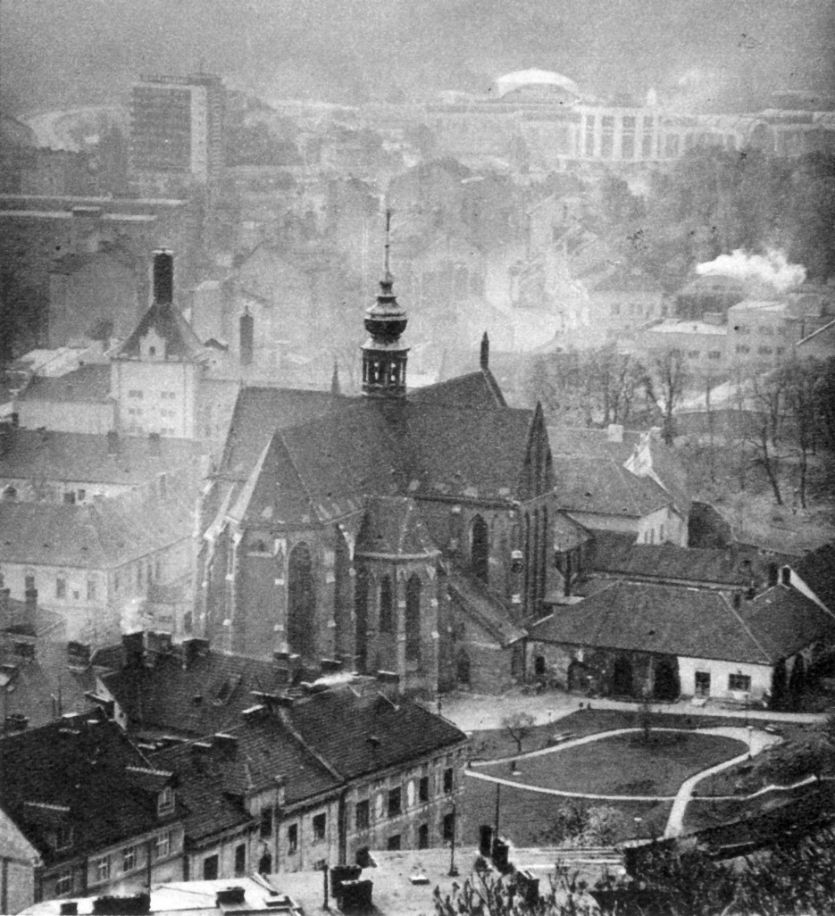
Nejvýznamnější památky Brna (1/2)
***
kostel sv. Jakuba Většího
kostel Nanebevzetí Panny Marie na Starém Brně

Slide 17
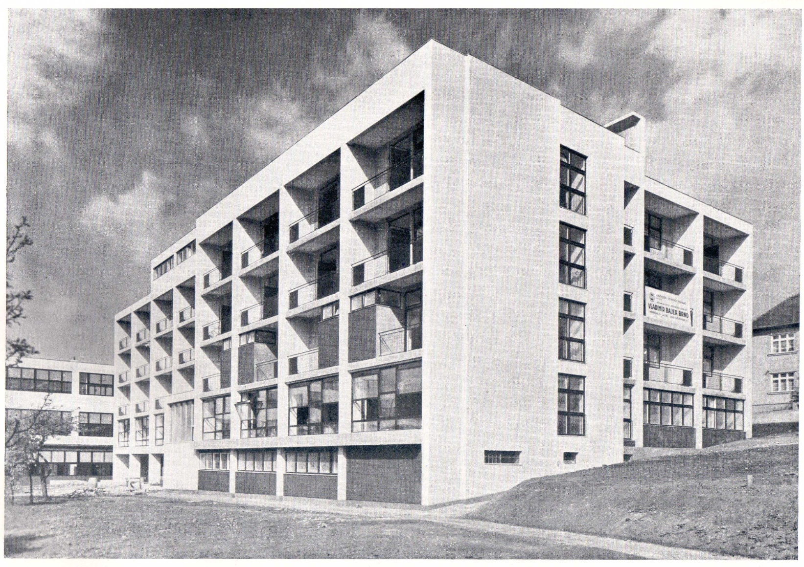
Nejvýznamnější památky Brna (1/3)
***
vila Tugendhat
Domov Elišky Machové (Lipová 16) z let 1929-1931 od arch. Bohuslava Fuchse

Slide 18
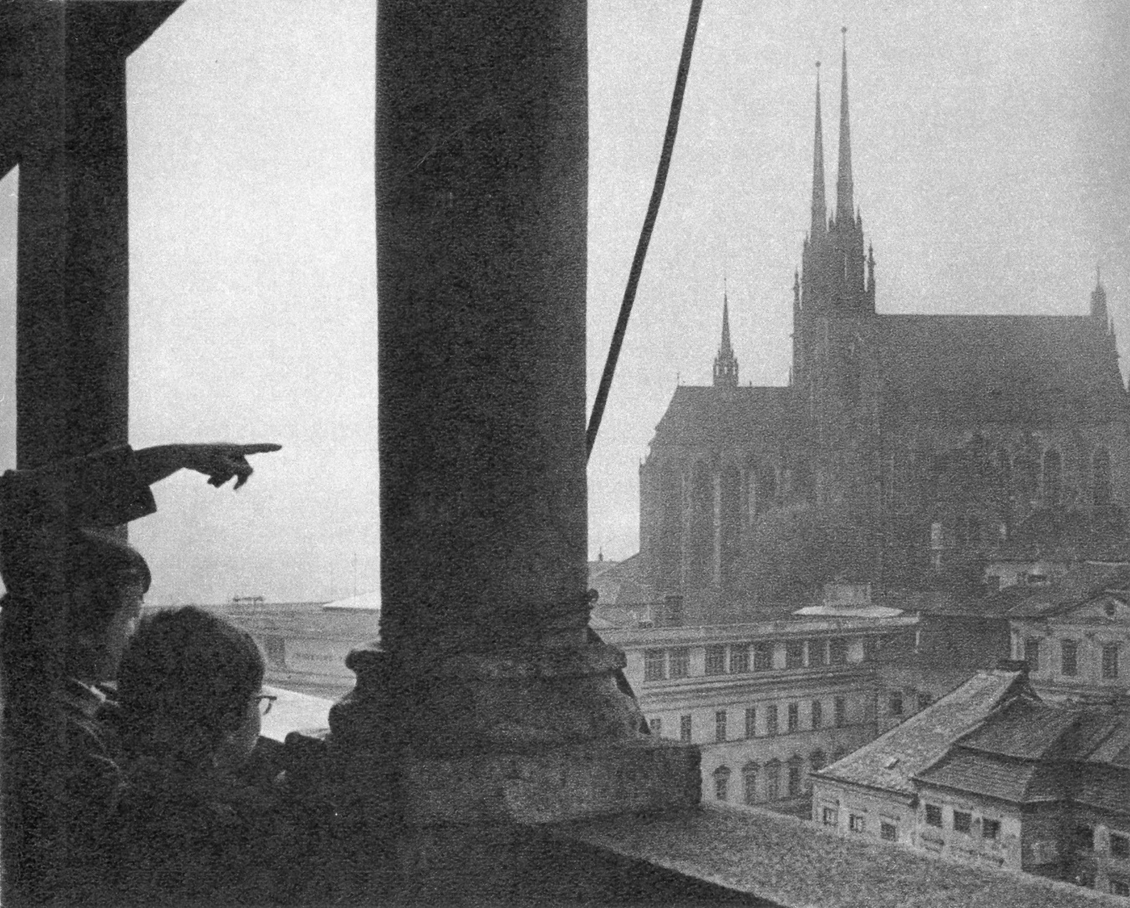
Nejvýznamnější památky Brna (2/1)
**
B. Samek, Umělecké památky Moravy a Slezska, sv. 1. (A-I). Praha 1994.
katedrála sv. Petra a Pavla
západní křídlo křížové chodby býv. dominikánského kláštera s trojdílnými románskými sdruženými okny z doby před r. 1243
sousední raně barokní kostel sv. Michala (na středověkých základech, ale s obrácenou orientací), dílo Jana Křitele Erny

Slide 19
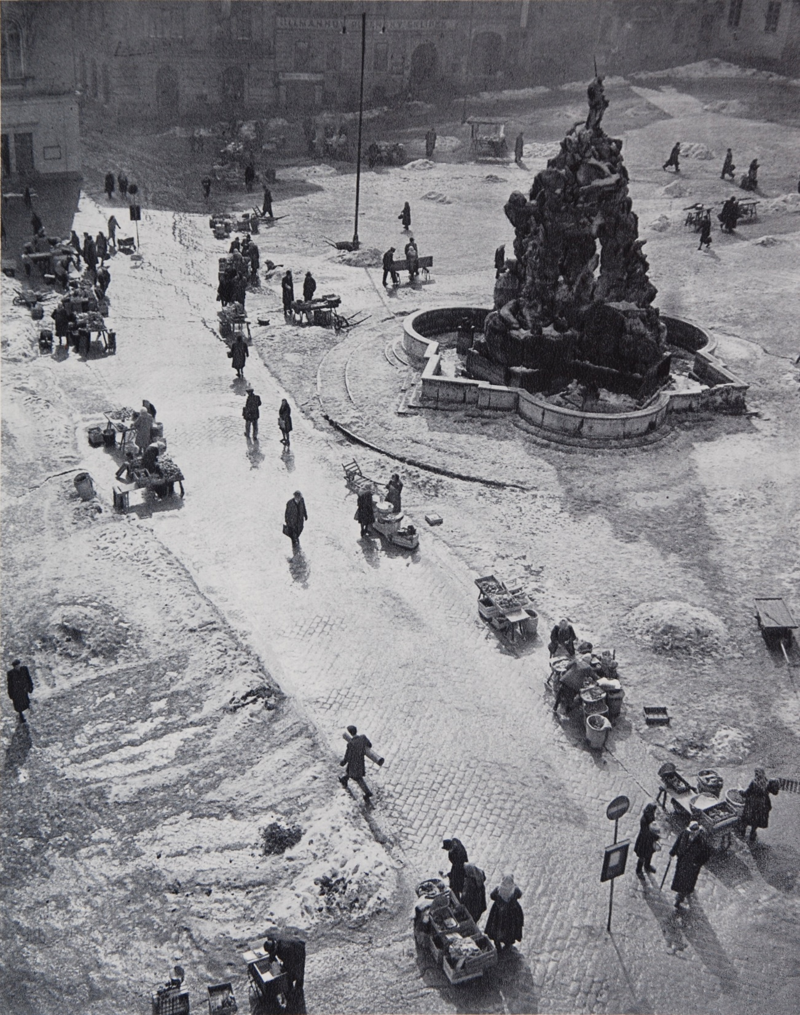
Nejvýznamnější památky Brna (2/2)
**
kostel Nanebevzetí Panny Marie v Zábrdovicích, patrně dílo Giovanniho Pietra Tencally
kostel téhož zasvěcení u hradu Veveří – tribunový, pozdně románský, z doby kolem roku 1200
měšťanský dům na ul. Minoritská 2 – dvoutraktový, z konce 13. století, u nějž se dochoval „celý rozvrh jeho přízemí“
Schwanzův dům na náměstí Svobody 17, nesprávně nazývaný dům pánů z Lipé, na jehož renesanční přestavbě pracovali Vlachové Antonio a Pietro Gabriové a Giorgio Gialdi
barokní kašna Parnas na Zelném trhu, již navrhl J. B. Fischer von Erlach

Slide 20
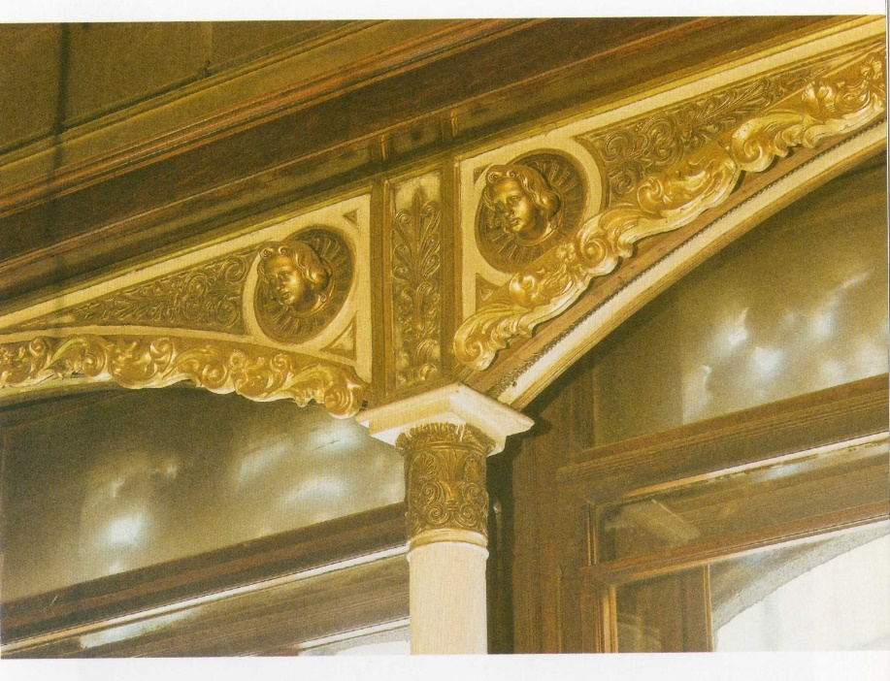
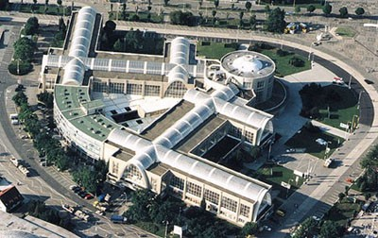
Nejvýznamnější památky Brna (2/3)
**
Kleinův palác z let 1847-1848 na náměstí Svobody 15, jehož projekt vypracoval Ludwig Förster se svým pozdějším zetěm Theofilem Hansenem
další z Hansenových brněnských realizací, Besední dům z let 1871-1873
hotel Avion (Česká 20), slavná stavba B. Fuchse na úzké parcele z let 1927-1928
z původních staveb výstaviště vybrán pavilon A, neboli Obchodní a průmyslový palác, který navrhli Josef Kalous a Jaroslav Valenta
poblíž výstaviště stojící typový nájemní dům (Křížkovského 20) z r. 1928 – jako exponát Svazu československého díla na Výstavě soudobé kultury jej koncipoval Josef Havlíček
pavilon Z z let 1958-1959 s mohutnou kupolí, jejíž konstrukci řešil Ferdinand Lederer
pozdně modernistická administrativní budova firmy Ingstav (Vídeňská 55) z let 1968-1970, jíž navrhl Ivan Ruller.

Slide 21
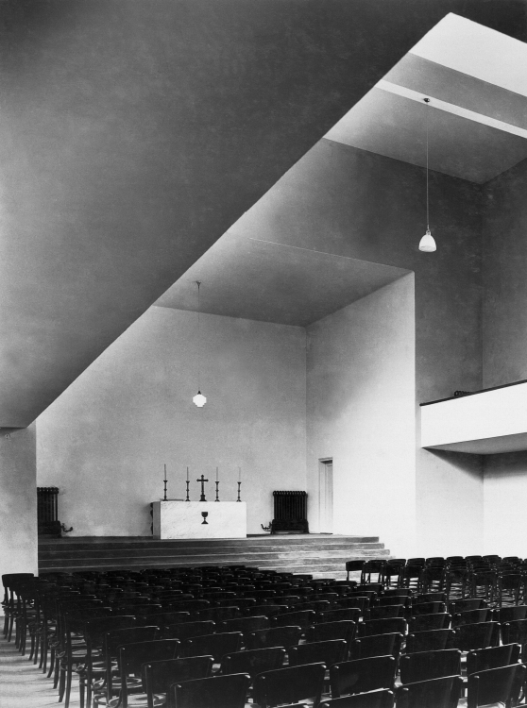
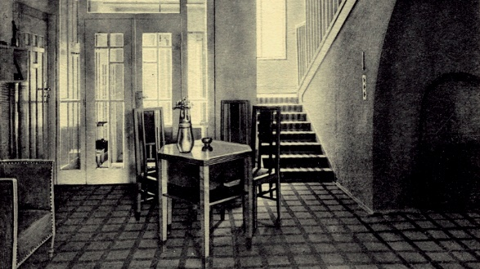
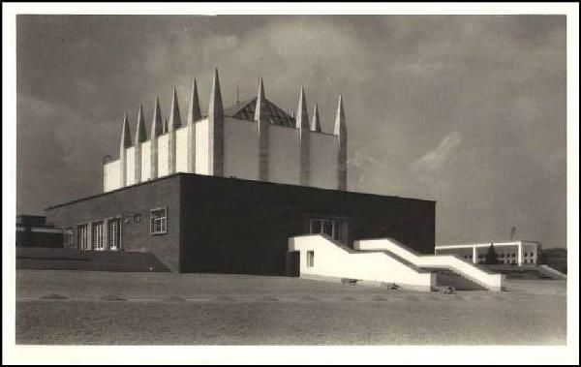
Nejvýznamnější památky Brna (3)
Tři dodatky k předchozímu výčtu:
Reissigova vila, vystavěná v letech 1901-1902 na ul. Hlinky 148 podle návrhu Leopolda Bauera, jež byla považována za „první moderní dům v Rakousku“
kostel Církve československé, Husův sbor na Botanické ulici, dobu“ od arch. Jana Víška z let 1927-1929, jedna z prvních sakrálních staveb tohoto pojetí na evropském kontinentu
i v mezinárodním srovnání se jako jedinečný autor jeví Arnošt (Ernest) Wiesner, což asi nejvýrazněji dokládá jeho krematorium na Ústředním hřbitově z let 1925-1929

Slide 22
Počátek „kánonu“ brněnských památek: učený sochař Ondřej Schweigl (1735–1812)
Německé rukopisné pojednání Poznámka o výtvarných uměních, týkající se krásných budov, maleb a soch na Moravě, které jsem vylíčil podle své znalosti. Hlavní část napsal v zimní sezóně 1784-85, text dále doplňoval. Mezi brněnskými památkami kupodivu neuvádí hrad Špilberk.
O Brně napsal: „Toto královské hlavní město se může vykázat krásnými budovami, ozdobami a řadami štítů, a to nejen novějšími, nýbrž i ve staré gotické manýře.“
Dokázal ocenit gotiku, na portálu Staré radnice, a také: „Farní kostel sv. Jakuba je celý nádherně vystavěn po gotickém způsobu a v tomto stavebním způsobu je nejkrásnější v celé zemi. (...) jeho tak dovedně zakřivená pásová klenba jako ozdoba jeho hlavy sloužila svého času k napodobení a zůstává nádherným pomníkem tohoto gotického stavebního způsobu pro budoucnost. K tomu se /kostel/ skví kamenným dvojitým šnekovým schodištěm ve velké věži, které vypadá půvabně, tak lehce jako pevně, a ještě jiným menším schodištěm do archivu.“
Minoritský klášterní kostel sv. Jana Křtitele a sv. Jana Evangelisty, jakož i loretánská kaple se sv. schody, se mu jeví „jako vzorové v novém, římském stavebním způsobu“, tedy v barokním stylu. Kašnu Parnas pochválil kvůli její „vzácné nápaditosti“.
Zdroj: Andreas Schweigl, Bildende Künste in Mähren. Ed. Cecílie Hálová-Jahodová. Umění 20, 1972, s. 168-187 (přel. A.F.).

Slide 23
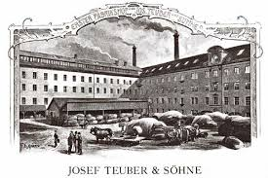
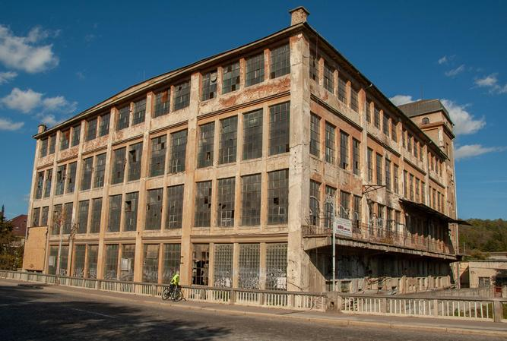
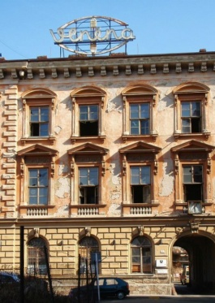
Průmyslové Brno, „moravský Manchester“

Slide 24
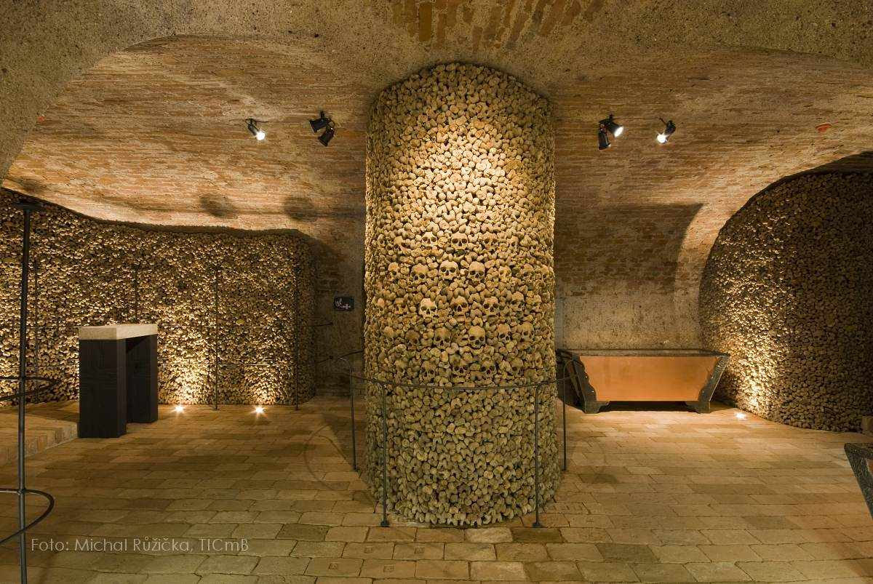
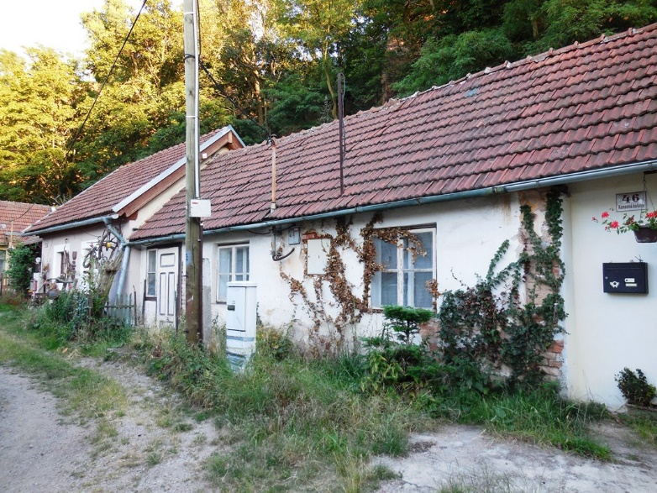
Netradiční cíle
Průmyslové Brno, „moravský Manchester“, nyní nejvíce ohrožená skupina památek (na předchozím snímku: Esslerova přádelna v Obřanech, Soxhletova přádelna (později Teuberů) – Cejl 68, Bochnerův palác, Vlněna – Přízova 3)
Brněnské podzemí
Kostnice u sv. Jakuba (foto)
Dělnické kolonie, např. Kamenná čtvrť (foto) nebo Písečník
Sídliště, včetně jejich výtvarné výzdoby
Současná architektura, sochařství aj.
Brněnská nábřeží

